Slide 1
Filters
Synthese aan de hand van opamps
Jan Genoe
December 2022

Slide 3


Slide 5

Basisblok in functie van de impedanties

Slide 6
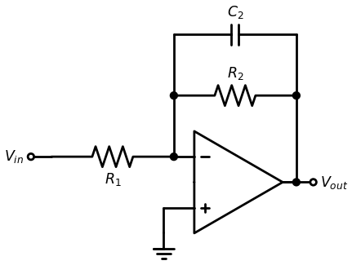
eerste orde laagdoorlaatfilter

Slide 7
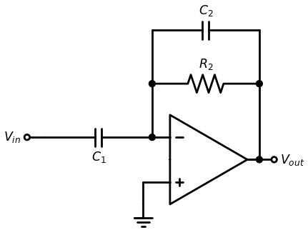
eerste orde hoogdoorlaatfilter

Slide 8


Slide 9

Bovenste gedeelte van het BiQuad circuit

Slide 10

Het volledige BiQuad circuit

Slide 11
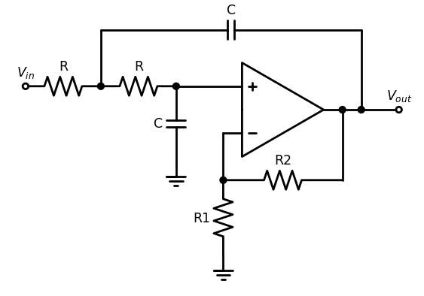
Sallen en Key laagdoorlaat circuit

Slide 13
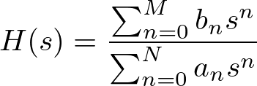

Slide 14

Amplitude en fase derde orde Butterworth laagdoorlaatfilter(1 MHz)

Slide 16

Polen derde orde Butterworth laagdoorlaatfilter(1 MHz)

Slide 17

Opsplitsing derde orde Butterworth laagdoorlaatfilter

Slide 18

Detail rond de afsnijfrequentie

Slide 19

Opsplitsing in de bouwblokken H1 en H2

Slide 20

implementatie tweede orde filter H1

Slide 21

implementatie eerste orde filter H2

Slide 22

Amplitude en fase vijfde orde Butterworth laagdoorlaatfilter(1 MHz)

Slide 23

Polen vijfde orde Butterworth laagdoorlaatfilter (1 MHz)

Slide 24

Opsplitsing in 3 transferfunkties

Slide 25

Hardware implementatie in 3 building blocks

Slide 26

Vergelijking derde en vijfde orde Butterworth laagdoorlaatfilter

Slide 27

7de orde Butterworth banddoorlaatfilter

Slide 28

polen van een 7de orde Butterworth banddoorlaatfilter

Slide 29

Vergelijking banddoorlaatfilter en opeenvolging laagdoorlaat- en hoogdoorlaatfilter

